Slide 1
第六章 静电场中的导体与电介质
§6.1 静电场中的导体
§6.2 静电场中的介质
§6.3 电位移、介质中的高斯定理
§6.4 电容和电容器
§6.5 静电场的能量、能量密度

Slide 2
§6.5 静电场的能量、能量密度
电荷是能量的携带者。
两种观点：
电场是能量的携带者。
在静电场中没有充分的理由，但在电磁波中能充分说明场才是能量的携带者。
电容器充电的过程:是能量从电源到电容器存储能量的过程。
电容器放电的过程:是能量从电容器到用电器，(如灯泡)上消耗的过程。
E

Slide 3
一、电容器的电能
电容器充电过程中,设某时刻两极板间的电压为U , 在外力作用下持续地将 + dq 的电量从负极板移到正极板时，外力因克服静电场力作的功为：
+
+
+ + +
- -
+ +
- - -

Slide 4
二、静电场的能量 能量密度
电场能量密度：
它虽然是从电容器极板间有均匀电场推导而来，但有其普遍性。
电场存储的能量:

Slide 5
例1 如图所示,球形电容器的内、外半径分别为R₁和R₂ ，所带电荷为±Q．若在两球壳间充以电容率为ε 的电介质，问此电容器贮存的电场能量为多少？
5

Slide 6
解:
6

Slide 7
球壳体积

Slide 8
例2 一平板电容器面积为S，间距d，用电源充电后，两极板分别带电为+q和-q，断开电源，再把两极板拉至2d . (忽略边缘效应)
求：1. 外力克服电场力所做的功。
2. 两极板间的相互作用力？
初态
末态
8

Slide 9
解:(1) 根据功能原理可知，电容器末态与初态存贮的能量之差
等于外力的功：
可见，若把电容器极板拉开一倍的距离，电容器的 能量的增加一倍。
9
Notes:
能量增加了一倍

Slide 10
(2) 外力反抗极板间的电场力作功
另外：
哪个对？
10

Slide 11
高斯定理求电场强度需要注意的问题
根据电荷分布的对称性，选择合适的高斯面， 使得高斯面上处处(某区域)场强大小相等。
均匀带电球
均匀带电细棒
均匀带电无限大平面

Slide 12
2. 所有电场中的导体，都已经达到了静电平衡状态。
静电平衡是一瞬间就能完成的。与均匀带电体不同
金属: 电荷在表面
均匀带电:
非均匀带电:

Slide 13
3. 经过分析，电场不很对称时，需要用高斯定理
分别求电场强度，然后再叠加。

Slide 14
电学部分小结
一、描述电场——力
1. 电场力、电场强度
2. 求电场强度的方法
二、描述电场——能
1. 电势能、电势
2. 求电势的方法
三、电场与物质的作用——导体和电介质
1. 电场中的导体
2. 电场中的电介质

Slide 15
一、描述电场——力
1. 电场力、电场强度
同号相斥，异号相吸.
电荷
电 场
电荷
正电荷受力方向
正、负均可

Slide 16
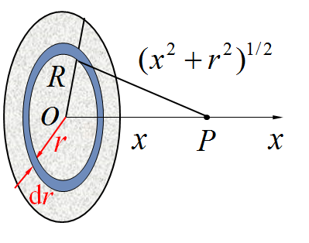
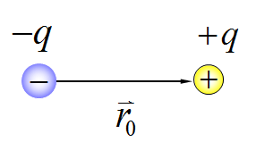
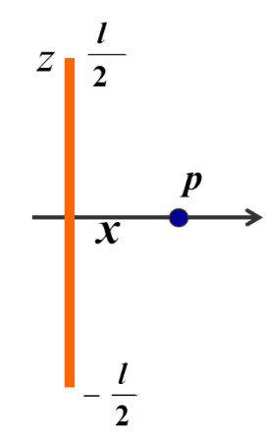
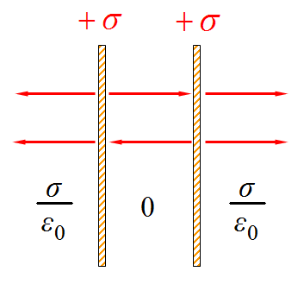
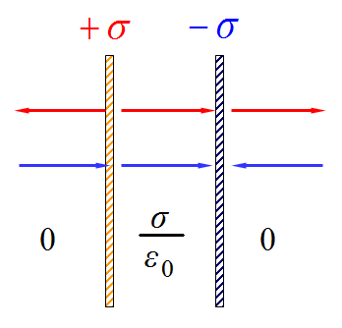


一、描述电场——力
2. 求电场强度的方法（三种方法）
利用电场强度叠加原理

Slide 17
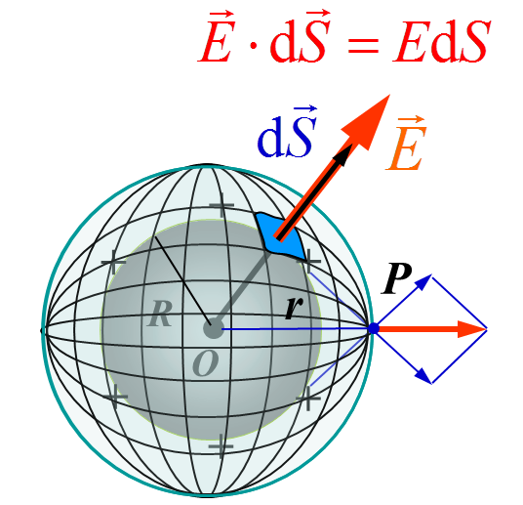
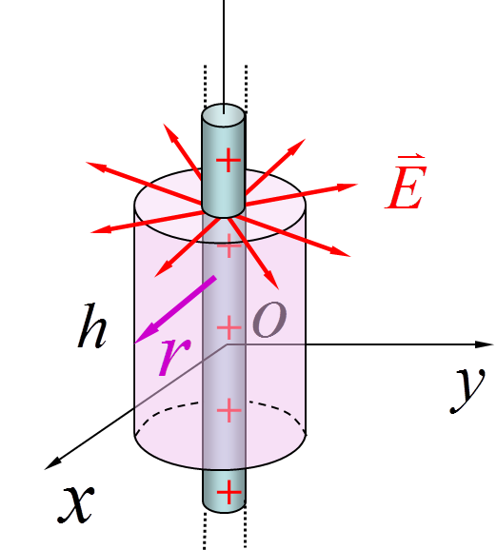
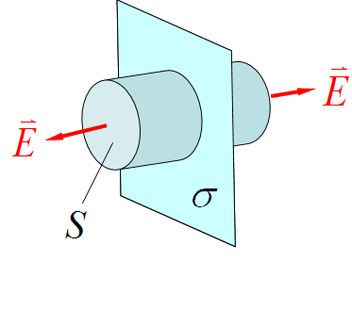
一、描述电场——力
2. 求电场强度的方法（三种方法）
利用高斯定理（球、柱、面）
面、体、壳
线、棒、空心
面、板

Slide 18
一、描述电场——力
2. 求电场强度的方法（三种方法）
利用电势与电场强度的关系
电场强度等于电势梯度的负值

Slide 19
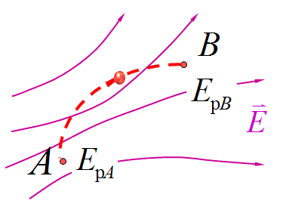
二、描述电场——能
1. 电势能、电势
令
电荷q₀在电场中某点的电势能，在数值上等于把它从该点移到零势能处的过程中静电场力所作的功.
类比重力势能

Slide 20
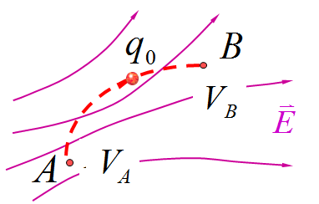
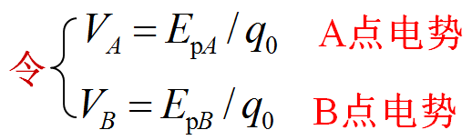
二、描述电场——能
1. 电势能、电势
所以
选无限远为势能 0点：

Slide 21
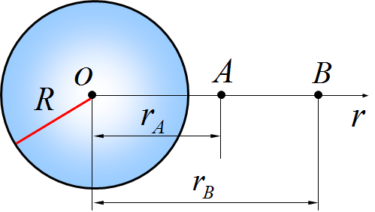
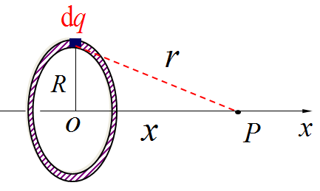
二、描述电场——能
2. 求电势的方法
场强积分
•
电势叠加

Slide 22
例3 两个薄金属同心球壳，半径各为R₁和R₂(R₂>R₁)，分别带有电荷q₁和q₂，两者电势分别为V₁和V₂ (设无穷远处为电势零点)，将二球壳用导线联起来，则它们的电势为: ( )
解：
连起来后E₂没有变化, E₁为零

Slide 23
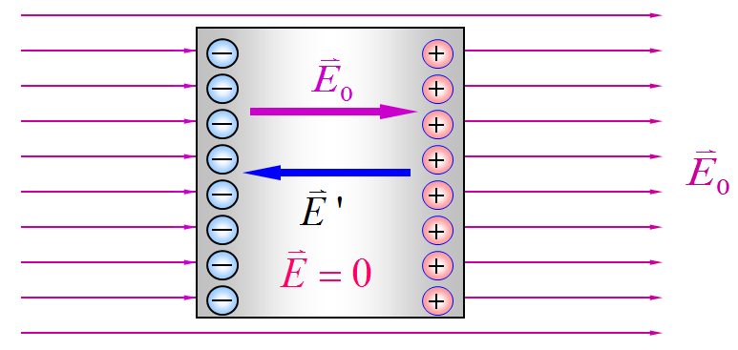
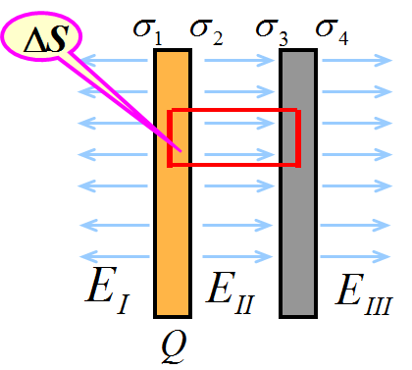
三、电场与物质的作用——导体和电介质
1. 电场中的导体
金属板内任一点的场强为零，由叠加原理得：

Slide 24
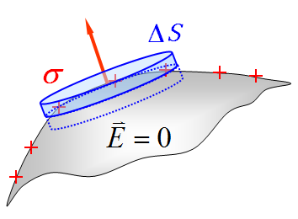
三、电场与物质的作用——导体和电介质
1. 电场中的导体
导体表面附近场强与电荷面密度的关系
一面有电场
两面都有电场

Slide 25
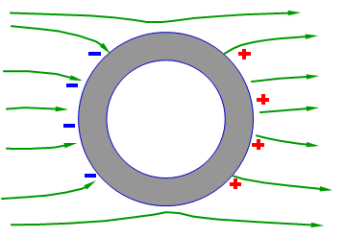
三、电场与物质的作用——导体和电介质
1. 电场中的导体
静电屏蔽
腔外带电体与腔外表面电荷在腔内场强总贡献为零，
——这是静电屏蔽的含义。

Slide 26

三、电场与物质的作用——导体和电介质
2. 电场中的电介质
+ + + + + + +
+ + + + + + +
- - - - - - -
- - - - - - -
电位移矢量

Slide 27
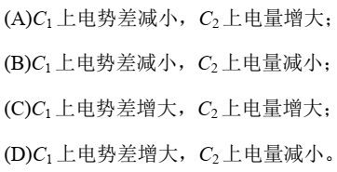
例4
电源不切断

Slide 28
例5
充电后，电源切断。

